Slide 1
DEPARTAMENTO DE CIENCIAS ECONÓMICAS, ADMINISTRATIVAS Y DE COMERCIO
CARRERA DE INGENIERÍA EN MERCADOTECNIA
TEMA: “Estudio de percepción de atención al cliente de los servicios administrativos de la Universidad de las Fuerzas Armadas – ESPE por parte de los estudiantes de pregrado desde el año 2010”
PREVIO A LA OBTENCIÓN DEL TÍTULO DE: INGENIERA EN MERCADOTECNIA
NOMBRE: IVONNE FERNANDA DELGADO INFANTE
DIRECTOR: CÉSAR SEGOVIA
SANGOLQUÍ, JULIO 2015
Notes:
Buenas tarde con todos los presentes, mi nombre
Previa a la obtención del título

Slide 2
CONTENIDO
1. ANTECEDENTES
2. MARCO TEÓRICO
3. MARCO METODOLÓGICO
4. TRATAMIENTO DE LOS DATOS
5. PROPUESTA ALTERNATIVA
6. CONCLUSIONES Y RECOMENDACIONES

Slide 3
ANTECEDENTES
Reseña histórica Universidad de las Fuerzas Armadas ESPE
Servicios de la Universidad
Importancia del proyecto de investigación
Notes:
Conocer la percepción de los estudiantes
Resolver problemas del consumidor
Mejor relación entre oferente y demandante
Con el fin de cumplir LOES

Slide 4
DIAGRAMA ISHIKAWA
Servicio al cliente
Recursos tecnológicos
Largo tiempo de espera
No existe información sobre trámites en el portal web
Hardware obsoleto
Deficiente planificación
Atención deficiente al cliente
Los formularios no se pueden descargar del internet
Insatisfacción del estudiante al acceder a un servicio administrativo en la entidad educativa
Descoordinación en el proceso de servicio
Software no actualizado
Desinformación de procesos
Burocracia
Existen quejas de los estudiantes
Personal con el perfil inadecuado
Papeleo
Gestión administrativa
Recursos humanos

Slide 5
DEFINICIÓN DE PROBLEMAS
Conocimiento de nivel de satisfacción de los estudiantes
Largo tiempo de espera
No existe información
Existe quejas de los estudiantes
Notes:
Al ofrecer el servicio de la educación, la institución debe brindar servicios complementarios
Para lograr la misión, experiencia positiva o negativa. Entonces nos preguntamos?

Slide 6
Preguntas de investigación
¿Cuáles son los aspectos más importantes para los estudiantes, para obtener un servicio de calidad?
¿Cuáles son los procesos en los que los estudiantes tienen mayor problema?
¿Están satisfechos los estudiantes con el servicio ofrecido por la universidad?
Notes:
Que es lo que mas valoran
En que procesos se falla para realizar mejoras

Slide 7
OBJETIVOS
GENERAL
Identificar el nivel de satisfacción de los estudiantes de pregrado de la Universidad de las Fuerzas Armadas –ESPE, mediante un estudio de percepción para proponer un plan de mejoramiento a los servicios administrativos de la institución.
ESPECÍFICOS
Recopilar información para la elaboración de un Marco Teórico, que sirva como sustento del estudio a realizar.
Identificar e investigar al segmento de estudiantes que forman parte del estudio con el fin de conocer su perfil.
Evaluar al segmento de estudiantes seleccionado con el fin de conocer su nivel de satisfacción y encontrar las razones de su criterio sobre la calidad de los servicios administrativos de la Universidad
Establecer discusiones y nuevas líneas de investigación para futuros proyectos.
Analizar los resultados obtenidos a través de la investigación

Slide 8
MARCO TEÓRICO
Nivel de Satisfacción y Percepción
El valor en relación con las expectativas
Clientes y servicios
Personas que tienen cierta necesidad de un producto o servicio
Cualquier actividad o beneficio que una parte puede ofrecer a otra y que es básicamente intangible
Ley Orgánica de Servicio Público -LOSEP
Artículo 22
Artículo 24
La percepción cada uno la lleva de manera diferente, es decir de una manera individual
Notes:
De todo el marco teórico
Nivel: depende del desempeño que se perciba de un producto en cuanto a la entrega del valor en relación con las expectativas
Percepción: seleccionar, organizar e interpretar la información
Servicio: no tienen como resultado la obtención de la propiedad de algo

Slide 9
Marco metodológico
Método de Investigación
Deductivo
Tipo de Investigación
Descriptiva
Descripción de algo, generalmente características o funciones del mercado
Se arranca a partir de las quejas y requerimientos de los estudiantes
Fuentes de Información
Datos primarios
Datos secundarios
Encuesta evaluación de productos
Unidad de Admisión y Registro
LOSEP
ESPE
Notes:
Especificar propiedades, características y el perfil de las personas

Slide 10
UNIVERSO Y MUESTRA
CARRERA | NUMÉRICO
[PRES] ACTIVIDAD FISICA DEPORT | 198
[PRES] BIOTECNOLOGIA | 416
[PRES] CIVIL | 346
[PRES] COM EXTERIO NEGOCIACION | 80
[PRES] COMERCIAL | 547
[PRES] EDUCACION INFANTIL | 222
[PRES] ELEC AUTOMATIZA CONTROL | 443
[PRES] ELEC TELECOMUNICACIONES | 387
[PRES] ELECTRICA ELECTRONI N-A | 1
[PRES] FINANZAS EMP AUDITORIA | 720
[PRES] GEOGRAFICA MEDIO AMBI | 312
[PRES] MECANICA | 369
[PRES] MECATRONICA | 440
[PRES] MERCADOTECNIA | 394
[PRES] REDES COMUNICA DE DATOS | 11
[PRES] SISTEMAS E INFORMATICA | 404
TOTAL | 5.290
Muestreo Probabilístico aleatorio simple
* Muestreo probabilístico proporcionado al tamaño
$$\frac{\left(N∗Z^{2}∗p∗q\right)}{\left[\left(e^{2}∗\left(N−1\right)\right)+\left(Z^{2}∗p∗q\right)\right]}$$
$$n=\frac{\left(5.290∗{1,96}^{2}∗0,5∗0,5\right)}{\left[\left({0,05}^{2}∗\left(5.290−1\right)\right)+\left({1,96}^{2}∗0,5∗0,5\right)\right]}$$
$$n=358,2141188≈358 →358 encuestas$$
n= Tamaño de muestra
N= El universo o tamaño de la población, dato real de su localidad
e = Error muestral, trabaje con 3, 4, 5 ó 6% de error
p = Probabilidad de éxito (N° personas que contestaron que SÍ / el total 10)
q = Probabilidad de fracaso (N° personas que contestaron que NO / el total 10)
Z = 1,96 para un grado de confianza del 95%
CONTINÚA
Notes:
Miembros de la población tienen la misma probabilidad de ser seleccionados

Slide 11
Número de encuestas por Departamento
Facultades | Estudiantes | Porcentaje | Encuestas
Ciencias de la Computación | 404 | 8% | 27
Eléctrica y Electrónica | 842 | 16% | 57
Ciencias de la Vida | 416 | 8% | 28
Seguridad | 0 | 0 | 0
Ciencias de la Tierra y Construcción | 658 | 12% | 45
Ciencias de la Energía y Mecánica | 809 | 15% | 55
Ciencias Humanas y Sociales | 420 | 8% | 28
Ciencias Económicas, Administrativas y del Comercio | 1741 | 33% | 118
TOTAL | 5290 | 100% | 358

Slide 12
Encuesta final
ENCUESTA PARA MEDIR EL NIVEL DE SATISFACCIÓN DE LOS ESTUDIANTES DE PREGRADO DE LA UNIVERSIDAD DE LAS FUERZAS ARMADAS -ESPE AL ACCEDER A UN SERVICIO ADMINISTRATIVO
INSTRUCCIONES:
SEÑALE CON UNA "X" UNA SOLA RESPUESTA, DE LAS QUE SE EXPONEN A CONTINUACIÓN
INFORMACIÓN PERSONAL
Género: | Masculino |  |  |  | Femenino
Rango de edad: |  | 17-24 años |  |  |  | 25-35 años |  |  |  | Mayor a 36 años
Nivel de educación: |  |  |  |  |  | Horario de estudio: |  |  |  | Matutino
 | Estudiante |  |  |  |  |  |  |  |  | Vespertino
 | Egresado
Facultad
Ciencias de la Computación |  |  |  |  |  | Ciencias de la Tierra y Construcción
Eléctrica y Electrónica |  |  |  |  |  | Ciencias de la Energía y Mecánica
Ciencias de la vida |  |  |  |  |  | Ciencias Humanas y Sociales
Seguridad |  |  |  |  |  | Ciencias Económicas, Administrativas y del Comercio
Notes:
Segmentar demográficamente

Slide 13
INFORMACIÓN DE LA CALIDAD DE SERVICIOS ADMINISTRATIVOS EN LA UNIVERSIDAD
1) ¿Usted ha accedido a los servicios administrativos de la Universidad?
 | SI |  | NO
INSTRUCCIÓN: EN CASO DE CONTESTAR QUE NO, MUCHAS GRACIAS POR SU COLABORACIÓN.
2) ¿Cómo considera los servicios administrativos de la universidad?
Excelentes |  | Muy buenos |  | Buenos | Malos
3) ¿Considera que los funcionarios de la Universidad siempre se muestran dispuestos a ayudarlo y a brindarle un servicio oportuno?
Totalmente de acuerdo |  | De acuerdo |  | Desacuerdo | Totalmente desacuerdo
4) Ordene del 1 al 5 según el grado de importancia de los siguientes aspectos, siendo 1 el más importante y 5 menos importante
Instalaciones físicas |  |  |  | Imagen de empleados
Modernidad de equipos |  |  |  | Material asociado con la atención
Horarios de atención
5) ¿Cuál es el principal problema que ha tenido al momento de acceder a un servicio administrativo? (Seleccione uno)
Largo tiempo de espera |  |  |  | No existe información
Atención deficiente al cliente |  |  |  | Hardware obsoleto
Procesos Innecesarios |  |  |  | Falta de personal
6) ¿En cuál de los siguientes procesos ha tenido mayor dificultad? (Seleccione uno)
Proceso de Matriculas |  |  | Obtención de certificados |  |  | Ninguno
Carnetización |  |  | Pérdida de documentación
7) ¿Existe seguimiento a los procesos?
Siempre |  | Casi siempre |  | Ocasionalmente | Nunca
Notes:
Demanda, criterio, importancia, problema y procesos

Slide 14
8) ¿Cómo calificaría los siguientes aspectos al momento de acceder a un servicio administrativo?
 |  |  |  |  | Muy satisfecho |  | Satisfecho | Poco satisfecho | Insatisfecho
ELEMENTO TANGIBLES
¿Los equipos y tecnología tienen apariencia moderna?
El espacio de espera es cómodo y agradable
¿El material informativo (folletos, formularios, etc) son útiles y claros?
Presentación personal de los funcionarios
¿Disponen en su puesto de trabajo la documentación necesaria?
SERVICIOS
¿Se tienen horarios de trabajo convenientes?
¿Los funcionarios ofrecen un servicio personalizado?
¿La Universidad se preocupa por el bienestar de los estudiantes?
¿La Universidad comprende las necesidades de los estudiantes?
¿Los funcionarios demuestran respeto hacia los estudiantes?
¿Saludan con cordialidad?
CONFIABILIDAD
¿Los funcionarios realizan los procesos en el tiempo prometido?
Los funcionarios realizan de una manera eficaz su trabajo
Atienden oportunamente quejas y reclamos
TIEMPO DE RESPUESTA
¿Los empleados cumplen con los horarios de atención establecidas por la Universidad?
¿Los empleados realizan los procesos de manera rápida?
¿Los empleados responden a las preguntas de los estudiantes oportunamente?
SEGURIDAD
¿El comportamiento de los empleados transmite confianza?
¿Los funcionarios son amables?
¿Los funcionarios demuestran tener conocimiento sobre los procesos?
¿Los funcionarios proporcionan la suficiente información sobre los procesos?
Continua
Continua

Slide 15
INFORMACIÓN DE NECESIDADES DEL SERVICIO
9) ¿A través de que canales desearía realizar sus consultas? (Seleccione uno)
Redes sociales |  |  | Otros
Stand de información |  |  | Especifique: _____________
10) Sugerencias para mejorar en la calidad del servicio (Seleccione uno)
Buzón de quejas virtual
Incorporar un comité multidisciplinario |  |  |  |  |  |  | Otros |  |  |  | Especifique:___________
11) Sugerencias y recomendaciones para mejorar el servicio
GRACIAS POR SU COLABORACIÓN

Slide 16
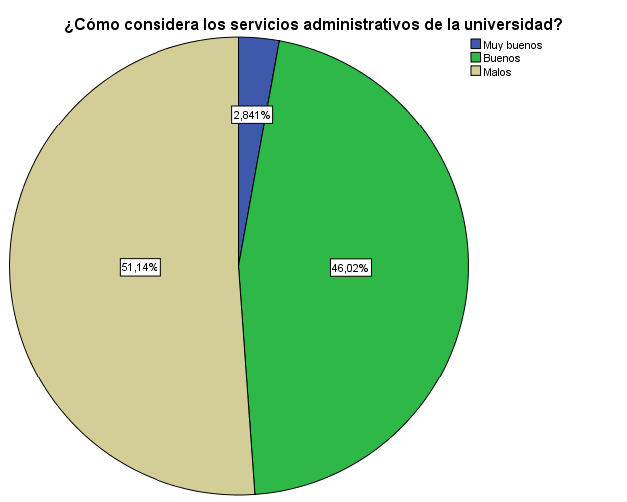
Tratamiento de los datos
Pregunta 2: ¿Cómo considera los servicios administrativos de la Universidad?
 |  | Frecuencia | Porcentaje
Válidos | Muy buenos | 10 | 2,8
 | Buenos | 162 | 45,3
 | Malos | 180 | 50,3
 | Total | 352 | 98,3
Perdidos | Sistema | 6 | 1,7
Total |  | 358 | 100,0
Análisis: El 51,14% de los estudiantes consideran que los servicios administrativos que ofrece la Universidad son malos, el 46,02% considera que son buenos y el 2,84% dice que los servicios son muy buenos..

Slide 17
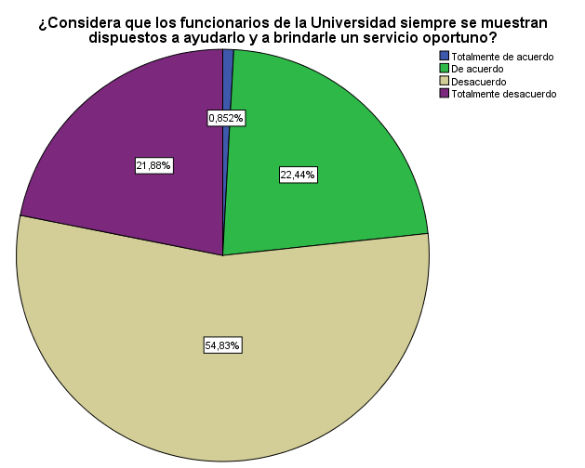
PREGUNTA 3: ¿Considera que los funcionarios de la Universidad siempre se muestran dispuestos a ayudarlo y a brindarle un servicio oportuno?
 |  | Frecuencia | Porcentaje
Válidos | Totalmente de acuerdo | 3 | ,8
 | De acuerdo | 79 | 22,1
 | Desacuerdo | 193 | 53,9
 | Totalmente desacuerdo | 77 | 21,5
 | Total | 352 | 98,3
Perdidos | Sistema | 6 | 1,7
Total |  | 358 | 100,0
Análisis: Del total de estudiantes encuestados el 54,83% se considera en desacuerdo acerca de la disposición de los funcionarios de la Universidad al momento de ayudar y a brindar un servicio oportuno; el 22,44% están de acuerdo; el 21, 88% están totalmente desacuerdo y el 0,58% se encuentran totalmente de acuerdo.

Slide 18
Frecuencia | Instalaciones físicas | Modernidad de equipos | Horarios de atención | Imagen de empleados | Materiales asociados con la atención
1 | 103 | 40 | 106 | 34 | 69
2 | 59 | 115 | 57 | 50 | 68
3 | 89 | 88 | 119 | 25 | 29
4 | 55 | 64 | 48 | 127 | 60
5 | 45 | 44 | 21 | 115 | 125
TOTAL | 351 | 351 | 351 | 351 | 351
PREGUNTA 4: Grado de Importancia
Análisis: En primer lugar como aspecto más importante se encuentra las instalaciones físicas, luego Modernidad de Equipos, en tercer lugar Horarios de atención, en cuarto lugar la imagen de los empleados y por último como un aspecto nada importante es el material asociado con la atención

Slide 19
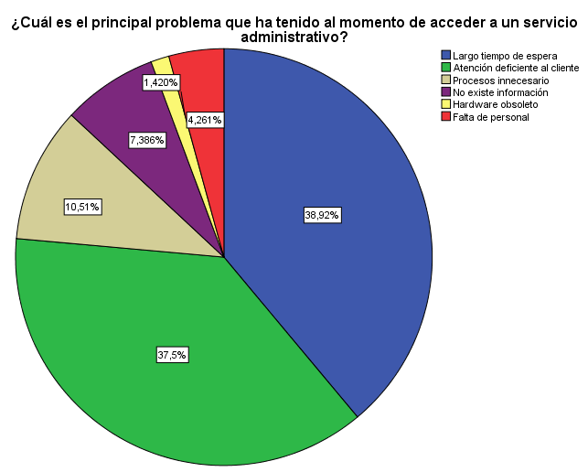
PREGUNTA 5: ¿Cuál es el principal problema que ha tenido al momento de acceder a un servicio administrativo?
 |  | Frecuencia | Porcentaje
Válidos | Largo tiempo de espera | 137 | 38,3
 | Atención deficiente al cliente | 132 | 36,9
 | Procesos innecesario | 37 | 10,3
 | No existe información | 26 | 7,3
 | Hardware obsoleto | 5 | 1,4
 | Falta de personal | 15 | 4,2
 | Total | 352 | 98,3
Perdidos | Sistema | 6 | 1,7
Total |  | 358 | 100,0
Análisis: El 38,92% de los estudiantes encuestados indican que el Largo tiempo de espera es el principal problema que ha tenido al momento de acceder a un servicio administrativo; con una pequeña diferencia el 37,5% indica que tuvieron problemas en Atención deficiente al cliente.

Slide 20
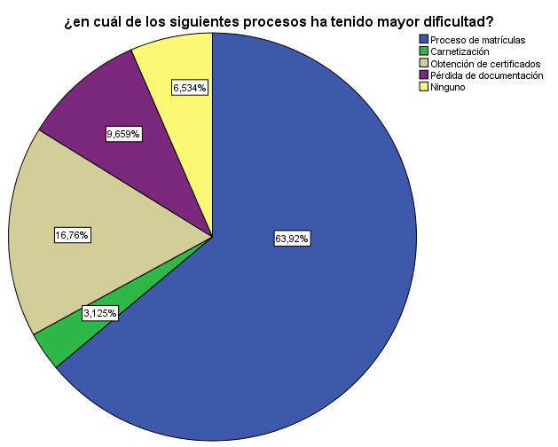
PREGUNTA 6: ¿En cuál de los siguientes procesos ha tenido mayor dificultad?
 |  | Frecuencia | Porcentaje
Válidos | Proceso de matrículas | 225 | 62,8
 | Carnetización | 11 | 3,1
 | Obtención de certificados | 59 | 16,5
 | Pérdida de documentación | 34 | 9,5
 | Ninguno | 23 | 6,4
 | Total | 352 | 98,3
Perdidos | Sistema | 6 | 1,7
Total |  | 358 | 100,0
Análisis: Del total de estudiantes encuestados el 63,92% han tenido mayor problema en el Proceso de Matrículas, el 16,76% tuvo problemas en la Obtención de Certificados, el 9,66% en la Pérdida de Documentación, el 6,35% no tuvo ningún inconveniente en los procesos de la Universidad y el 3,13% demostró haber tenido problemas al momento de conseguir un carnet estudiantil.

Slide 21
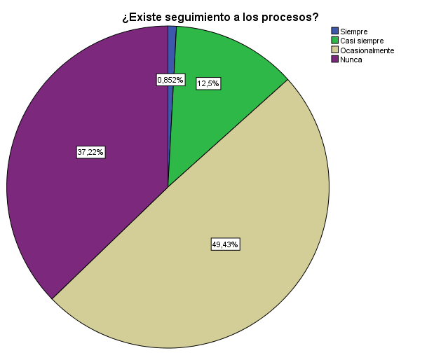
PREGUNTA 7: ¿Existe seguimiento a los procesos?
 |  | Frecuencia | Porcentaje
Válidos | Siempre | 3 | ,8
 | Casi siempre | 44 | 12,3
 | Ocasionalmente | 174 | 48,6
 | Nunca | 131 | 36,6
 | Total | 352 | 98,3
Perdidos | Sistema | 6 | 1,7
Total |  | 358 | 100,0
Análisis: El 49,43% de los estudiantes encuestados considera que ocasionalmente existe seguimiento a los procesos; el 37,22% cree que nunca brindan un servicio de seguimiento, el 12,5% indica que casi siempre y por último el 0,85% respondió que siempre le han dado un seguimiento a los procesos realizados.

Slide 22
Pregunta 8: ¿Cómo calificaría los siguientes aspectos al momento de acceder a un servicio administrativo?
 |  |  |  |  | FRECUENCIA |  |  |  |  | PORCENTAJE
 |  |  |  |  | Muy Satisfecho | Satisfecho | Poco Satisfecho | Insatisfecho | Total | Muy Satisfecho | Satisfecho | Poco Satisfecho | Insatisfecho
ELEMENTO TANGIBLE
¿Los equipos y tecnología tienen apariencia moderna? |  |  |  |  | 28 | 143 | 145 | 36 | 352 | 7,8 | 39,9 | 40,5 | 10,1
El espacio de espera es cómodo y agradable |  |  |  |  | 32 | 123 | 127 | 70 | 352 | 8,9 | 34,4 | 35,5 | 19,6
¿El material informativo (folletos, formularios, etc) son útiles y claros? |  |  |  |  | 16 | 74 | 198 | 64 | 352 | 4,5 | 20,7 | 55,3 | 17,9
Presentación personal de los funcionarios |  |  |  |  | 37 | 166 | 106 | 43 | 352 | 10,3 | 46,4 | 29,6 | 12
¿Disponen en su puesto de trabajo la documentación necesaria para un proceso? |  |  |  |  | 10 | 103 | 151 | 88 | 352 | 2,8 | 28,8 | 42,2 | 24,6
SERVICIOS
¿Se tienen horarios de trabajo convenientes? |  |  |  |  | 16 | 84 | 149 | 100 | 349 | 4,5 | 23,5 | 41,6 | 27,9
¿Los funcionarios ofrecen un servicio personalizado? |  |  |  |  | 14 | 76 | 162 | 97 | 349 | 3,9 | 21,2 | 45,3 | 27,1
¿La Universidad se preocupa por el bienestar de los estudiantes? |  |  |  |  | 17 | 83 | 173 | 76 | 349 | 4,7 | 23,2 | 48,3 | 21,2
¿La Universidad comprende las necesidades de los estudiantes? |  |  |  |  | 15 | 70 | 173 | 76 | 334 | 4,2 | 19,6 | 46,4 | 27,4
¿Los funcionarios demuestran respeto hacia los estudiantes? |  |  |  |  | 35 | 112 | 120 | 82 | 349 | 9,8 | 31,3 | 33,5 | 22,9
¿Saludan con cordialidad? |  |  |  |  | 27 | 125 | 117 | 80 | 349 | 7,5 | 34,9 | 32,7 | 22,3
CONFIABILIDAD
¿Los funcionarios realizan los procesos en el tiempo prometido? |  |  |  |  | 34 | 61 | 154 | 100 | 349 | 9,5 | 17 | 43 | 27,9
Los funcionarios realizan de una manera eficaz su trabajo |  |  |  |  | 24 | 100 | 161 | 64 | 349 | 6,7 | 27,9 | 45 | 17,9
Atienden oportunamente quejas y reclamos |  |  |  |  | 11 | 63 | 169 | 106 | 349 | 3,1 | 17,6 | 47,2 | 29,6
TIEMPO DE RESPUESTA
¿Los empleados cumplen con los horarios de atención establecidos por la Universidad? |  |  |  |  | 25 | 141 | 121 | 61 | 348 | 7 | 39,4 | 33,8 | 17
¿Los empleados realizan los procesos de manera rápida? |  |  |  |  | 9 | 74 | 133 | 132 | 348 | 2,5 | 20,7 | 37,2 | 36,9
¿Los empleados responden a las preguntas de los estudiantes oportunamente? |  |  |  |  | 11 | 71 | 186 | 78 | 346 | 3,1 | 20,7 | 52 | 21,8
SEGURIDAD
¿El comportamiento de los empleados transmite confianza? |  |  |  |  | 14 | 96 | 181 | 58 | 349 | 3,9 | 26,8 | 50,6 | 16,2
¿Los funcionarios son amables? |  |  |  |  | 18 | 123 | 141 | 67 | 349 | 5 | 34,4 | 39,4 | 18,8
¿Los funcionarios demuestran tener conocimiento sobre los procesos? |  |  |  |  | 13 | 117 | 176 | 43 | 349 | 3,6 | 32,7 | 49,2 | 12
¿Los funcionarios proporcionan la suficiente información sobre los procesos? |  |  |  |  | 12 | 111 | 154 | 72 | 349 | 3,4 | 31 | 43 | 20,1

Slide 24
 | PROMEDIO
 | Muy satisfecho | Satisfecho | Poco satisfecho | Insatisfecho
Elemento Tangible | 6,86 | 34,04 | 40,62 | 16,84
Servicios | 5,77 | 25,62 | 41,3 | 24,8
Confiabilidad | 6,43 | 20,83 | 45,07 | 25,13
Tiempo de respuesta | 4,2 | 26,93 | 41 | 25,23
Seguridad | 3,98 | 31,23 | 45,55 | 16,78
Promedio | 5,45 | 27,73 | 42,71 | 21,76
Análisis: Haciendo un promedio de todos los datos se obtiene que la tendencia es poco satisfecho con un 44%, posteriormente continua con un 28% de satisfecho, el 22% insatisfecho y por último con un 6% de muy satisfecho.

Slide 25
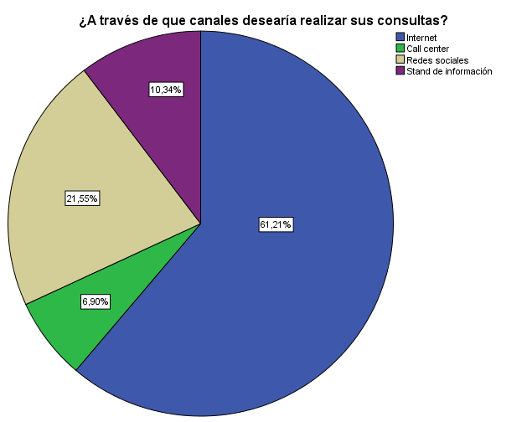
Pregunta 9: ¿A través de que canales desearía realizar sus consultas?
 |  | Frecuencia | Porcentaje
Válidos | Internet | 213 | 59,5
 | Call center | 24 | 6,7
 | Redes sociales | 75 | 20,9
 | Stand de información | 36 | 10,1
 | Total | 348 | 97,2
Perdidos | Sistema | 10 | 2,8
Total |  | 358 | 100,0
Análisis: Del total de los estudiantes encuestados el 61,21% prefiere que el canal para poder realizar las consultas sea a través del internet; el 21,55% sean redes sociales; el 10,34% desea que sea a través de un stand de información y por último el 6,9% sea un call center.

Slide 26
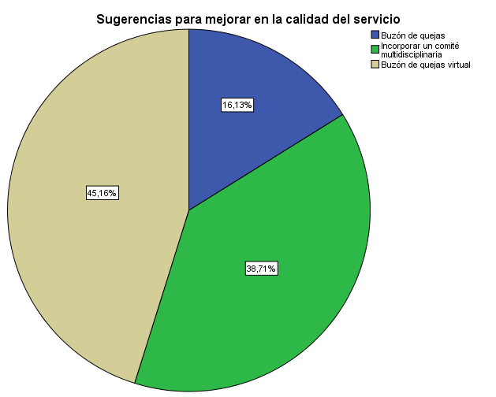
Pregunta 10: Sugerencias para mejorar en la calidad del servicio
 |  | Frecuencia | Porcentaje
Válidos | Buzón de quejas | 55 | 15,4
 | Incorporar un comité multidisciplinaria | 132 | 36,9
 | Buzón de quejas virtual | 154 | 43,0
 | Total | 341 | 95,3
Perdidos | Sistema | 17 | 4,7
Total |  | 358 | 100,0
Análisis: : Del total de estudiantes encuestados el 45,16% desea que se incorpore a la universidad un buzón de quejas virtual; el 38,71% desea incorporar un comité multidisciplinario y el 16,12% desean que exista un buzón de quejas

Slide 27
Análisis de las preguntas de investigación
¿Cuáles son los aspectos más importantes para los estudiantes para obtener un servicio de calidad?
Instalaciones físicas
¿Cuáles son los procesos en los que los estudiantes tienen mayor problema?
Tienen mayor dificultad en largo tiempo de espera para ser atendidos y la atención deficiente que ofrecen los funcionarios hacia los estudiantes al momento de acceder a un servicio administrativo.
¿Están satisfechos los estudiantes con el servicio ofrecido por la universidad?
Modernidad de equipos
Horarios de atención
Imagen de los empleados
Material asociados con la atención
El estudio reveló que el 51,14% de los estudiantes encuestados consideran los servicios administrativos como malos, por lo tanto se acepta la hipótesis, al decir que más del 50% de los estudiantes se encuentran insatisfechos

Slide 28
Propuesta alternativa
Crear una nueva y renovada imagen
Mejorar el desempeño de los empleados de la Universidad
Optimizar recursos
Crecimiento profesional de los funcionarios
BENEFICIOS

Slide 29
Conflictos laborales
Desconocimiento de los procesos
Desorden en el lugar de trabajo
Falta de comunicación entre los funcionarios
Posibles factores que inciden en una mala atención
Falta de políticas para un buen servicio

Slide 30
ESTRATEGIAS
Seguimiento de los niveles de satisfacción de los estudiantes al acceder a un servicio administrativo
Diseños y estrategias para un servicio de calidad en los procesos
Implementar políticas para un servicio oportuno y cordial

Slide 31
Seguimiento de los niveles de satisfacción de los estudiantes al acceder a un servicio administrativo
Elaboración de encuestas
Cortas y precisas
Realizar los análisis de los datos recolectados de manera Bimensual
Enviar correos electrónicos a un destino
Para los estudiantes es más factible acceder a este tipo de servicio a través del canal de internet
Implementar una opción de información en la página web

Slide 32
Diseños y estrategias para un servicio de calidad en los procesos
Implementar funcionarios
Debido a la carga laboral
Conocimiento de todos los procesos
Proceso para una adecuada y ordenada atención
Flujograma de atención al cliente
Atención al cliente
Elaboración de un manual de Calidad
Implementar políticas de mejora del servicio
Comité de funcionarios
Programas de capacitación
Capacitados de manera continua
Permite mantener a los empleados actualizados con información

Slide 33
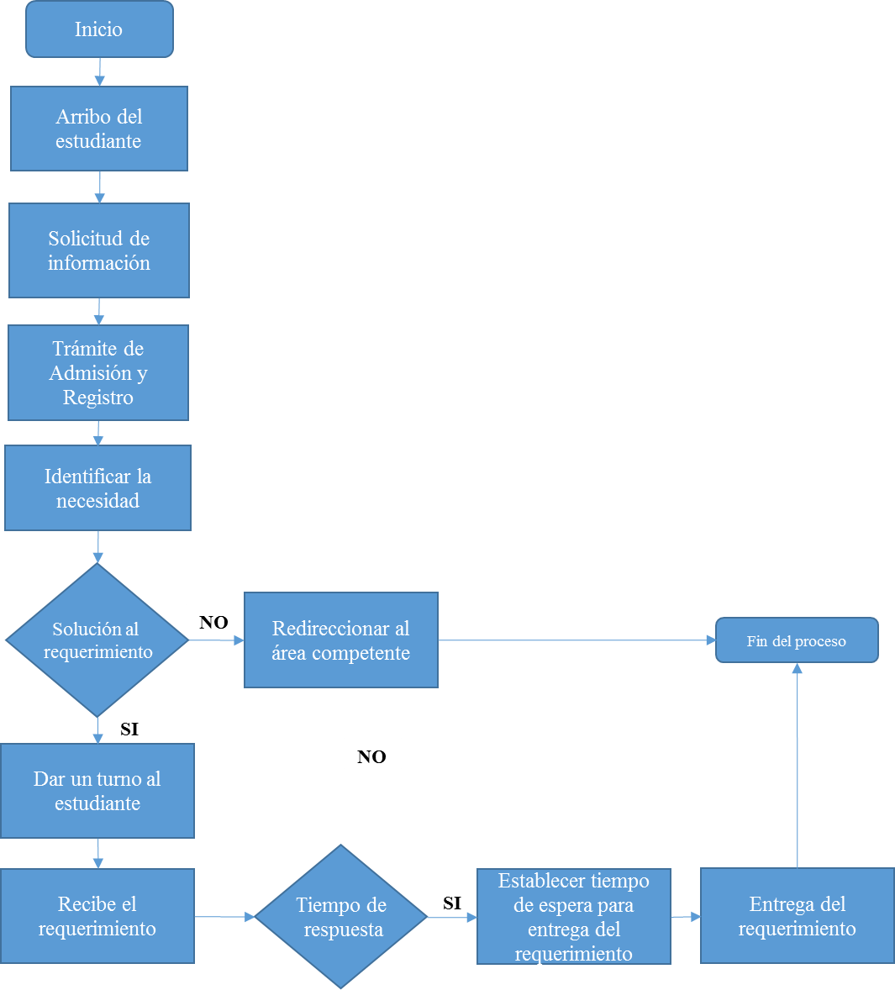

Slide 34
Implementar políticas para un servicio oportuno y cordial
Protocolo de saludo
1. Saludar al estudiante de forma amable
2. Indicar al estudiante que puede tomar asiento
3. Escuchar con cuidado el requerimiento del estudiante, realizar amablemente preguntas sobre la solicitud.
4. Ser paciente y recordar el tiempo que el estudiante toma para resolver un problema
5. Dar un turno al estudiante
8. En el caso de ser negativo, tomar decisiones correctivas; si es positivo, proceder con el siguiente paso
9. Realizar una despedida cortez
7. Preguntar si su requerimiento fue atendido
6. En el caso de que un proceso se demore se debe explicar de manera cortés y comunicar que debe esperar más tiempo
Evitar usar palabras muy técnicas.
Brindar la información que sea necesaria
No utilizar tipo de palabras que subestimen al estudiante como por ejemplo “es bastante obvio”.
Practicar hábitos de cortesía
Eliminar las barreras de comunicación

Slide 35
CONCLUSIONES
Dentro de uno de los objetivos del Plan Nacional del Buen Vivir, se atribuye gran importancia a la calidad del servicio público a la que accede la ciudadanía en general
Uno de los mayores retos de toda Institución es mejorar la calidad de los servicios que ofrecen a sus clientes, por lo que se debe recolectar datos relevantes, analizar y dar un plan de mejora
El estudiante lo que más valora en el servicio administrativo, son las instalaciones físicas
El resultado de la investigación de mercado, indica que más de la mitad de los estudiantes de la Universidad se encuentran entre Poco Satisfecho e Insatisfecho con respecto a todas las variables presentadas y evaluadas

Slide 36
RECOMENDACIONES
Brindar mayor importancia a ofrecer un servicio personalizado a los estudiantes en los trámites que realicen
Evaluar con continuidad el nivel de satisfacción de los estudiantes
Realizar más capacitaciones al personal sobre liderazgo e inteligencia emocional
Para poder optimizar el tiempo y recursos materiales se debería dar seguimiento a los procesos con el fin de dar cumplimiento a las solicitudes presentadas por parte de los estudiantes
Informar a los estudiantes de manera correcta y precisa para evitar futuros conflictos

